Slide 1
Informasjonsmøte for ledere
BOTT ØL Innføring og NTNU Sak
7. Oktober 2022

Slide 2
Kort før vi begynner:
Vi skal dele mye informasjon med dere i dag.
Vi er mange deltagere – husk å dempe mikrofonen. Sett gjerne inn fullt navn i Zoom.
Vi til gjøre opptak for å tilgjengeliggjøre den for alle i etterkant.

Slide 3
Agenda
Praktisk informasjon
Velkommen
Mål for møtet
Status prosjekteier
BOTT ØL Innføring
Spørsmål og innspill til BOTT ØL
NTNU Sak
Spørsmål og innspill til NTNU Sak
Avslutning

Slide 4
Agenda
Praktisk informasjon
Velkommen
Mål for møtet
Status prosjekteier
BOTT ØL Innføring
Spørsmål og innspill til BOTT ØL
NTNU Sak
Spørsmål og innspill til NTNU Sak
Avslutning

Slide 5
Agenda
Praktisk informasjon
Velkommen
Mål for møtet
Status prosjekteier
BOTT ØL Innføring
Spørsmål og innspill til BOTT ØL
NTNU Sak
Spørsmål og innspill til NTNU Sak
Avslutning

Slide 6
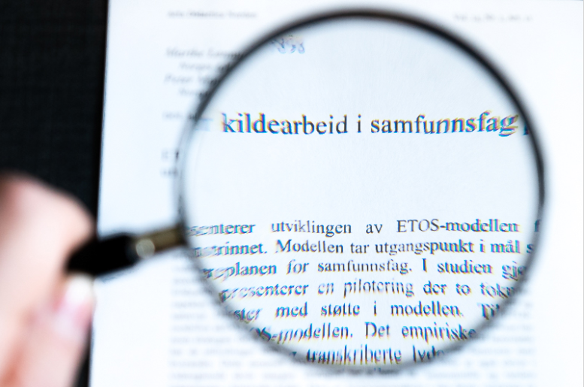
Mål for møtet
Sette ledere i stand til å lykkes med innføring av BOTT ØL og NTNU Sak
Få en felles forståelse for BOTT ØL
Innspill til ambisjonsnivå
- For 2021
- Fram til 2025

Slide 7
Agenda
Praktisk informasjon
Velkommen
Mål for møtet
Status prosjekteier
BOTT ØL Innføring
Spørsmål og innspill til BOTT ØL
NTNU Sak
Spørsmål og innspill til NTNU Sak
Avslutning

Slide 8
Agenda
Praktisk informasjon
Velkommen
Mål for møtet
Status prosjekteier
BOTT ØL Innføring
Spørsmål og innspill til BOTT ØL
NTNU Sak
Spørsmål og innspill til NTNU Sak
Avslutning

Slide 9
Prosjektets fokus i september
Tor
Konvertering
Rydding
Fellesinformasjon og forventningsstyring
Løse "ad hoc"-tematikker
Involvere og engasjere
Sikre PSO-perspektivet
Detaljplanlegging av overgang
Opplæring

Slide 10
Hva får vi 01.01.2023?
Tor
BOTT ØL gir oss 01.01.23:
Hva jobber vi videre med i 2023:
Testede og fungerende løsninger innen lønns og økonomiområdet (Unit4 og SAP)
Bedre selvbetjeningsløsninger
En ny økonomimodell med flere muligheter
Sikker drift i overgang
Gode planer for inn- og utfasing
Prosesser, systemer og roller som henger sammen på tvers av BOTT
En god rigg rundt byttetidspunktet med brukerstøtte og beredskap
Permanent løsning for historiske data
Modul for EVU
Ombygginger i BEVISST Plan, Bemanningsplan og BEVISST HR Innsikt samt lansere ny prosjektlederportal i BEVISST Innsikt
Fokus på "behov" i BtB
Ev. utvikling av enkelte integrasjoner
Innsikt i HR-data
Ta i bruk PreAward
Og husk at BOTT-samarbeidet gir oss "kontinuerlig forbedring"! Løsningene vil bli litt og litt betre!

Slide 11
Hvor forventer vi størst "trykk" 02. januar?
Tore/ Merete?
Tilganger
Prosesser og roller
BtB-løsning
"Hvor skal jeg"?

Slide 12
Spørsmål prosjektet får nå?
Tore
Hvordan kan jeg som prosjektøkonom,
controller eller HR-medarbeidere få best mulig tilgang til HR-data innenfor personvernregelverket?
Hvordan blir den helhetlige prosessen for meg når jeg skal melde inn tilganger for gjester i nye systemer?
Hvordan setter vi opp eskalering i fullmaktsregisteret for å sikre best internkontroll?
Hvordan blir sykefraværsoppfølging i praksis når vi nå ikke har PAGA/HR-portalen?
Og vi forventer at når prosessene og systemene forstås ytterligere frem mot oppgang, vil det oppstå tematikker vi må løse. Dette vil prosjektet møte med åpne og involverende prosesser.

Slide 13
Enhetenes fokus i oktober
Tor
Ferdigstiller rydding i data
Arrangerer lokal opplæring, deling og sikre gjennomføring
Kvalitetsikrer orgenhet per ansatt i SAP
Forbereder innlesning av kunde og leverandører
Avklare kostnads-godkjenner i Unit4
"Borre" i forståelse for PSO
Engasjerer og aktiverer egne ansatte
Skaffe oversikt over informasjon på egne sider

Slide 14
Enhetenes fokus i oktober
Tor
Ferdigstiller rydding i data
Arrangerer lokal opplæring og sikre gjennomføring
Kvalitetsikrer orgenhet per ansatt i SAP
Forbereder innlesning av kunde og leverandører
Avklare kostnads-godkjenner i Unit4
Etablerer forståelse for PSO
Engasjerer og aktiverer egne ansatte
Sikre oppdatert informasjon

Slide 15
Forventninger til lokal oppfølging av opplæring
Christina
Mål for lokal opplæring (perioden frem mot neste opplæringsbolk i regi av prosjektet): Alle med tildelte prosessrolle har en god forståelse for prosessen han/hun er del av, oppgaver rollen utfører i prosessen og hovedforskjeller fra dagens rolle, prosess og system
Sjekkliste: Lokal oppfølging av opplæring
Fulgt opp at ressurser med tildelte roller har mottatt invitasjoner til kurs for de roller de er tildelt og at endringer i roller er meldt inn fortløpende
Fulgt opp at ressurser med tildelte roller deltar på oppstartsmøte (er) innen prosessen de er en del av, evt. ser opptak kort tid i etterkant
Fulgt opp at E-læring (er) i tildelte roller er gjennomført (enten individuelt eller i felleskap )
Har identifisert eventuelle ytterligere opplæringsbehov og eskalert de til prosjektet (fortløpende)
Har jobbet med å forstå hvordan enheten påvirkes lokalt mht. endringer i prosess, roller og/eller system (er) og identifisert nødvendige grep som sikrer en vellykket innføring: Eksempler:
EKS 1: Har gjennomført en fellessamling på enheten for hver hovedprosess (btb, fti, PØ) hvor ressurser med rolle i prosessen møtes for å stille spørsmål og diskutere prosessen
EKS 2: Felles diskusjon av caser/problemstillinger som er identifisert i fagnettverk eller av fagressurser
EKS 3: Bruker lokale prosessrådgivere aktivt til å informere enheten og synliggjøre hva som er viktig å være oppmerksom på både i arbeidet frem mot 1.1.23 og etter oppgang
Notes:
Det jeg har markert i bold er tenkt som noen forslag
Ide: Invitere inn prosessrådgivere i neste møte for å si hva de har planlagt for nettverksmøtene

Slide 16
Christina
Alle ansatte (vitenskapelige og teknisk/ administrative)
Ansatte med roller i lønn- og økonomiprosesser (fagbrukere)
Ny selvbetjeningsløsning og DFØ app
E-læring fra DFØ
Fellesmøte (primo januar)
Innsida
Skal ta i bruke nye roller, systemer og prosesser
Egenlæring (roller, rutiner og prosess)
NTNU kurs
Systemopplæring
Deg som leder
Skal ta i bruke nye roller, systemer og prosesser
Egenlæring (roller, rutiner og prosess)
Fellesmøte (primo januar)
Systemopplæring som e-læring fra DFØ
Husk: Intranettside for opplæring
Notes:
Viktig
Sette av tid til opplæring og følge opp gjennomføring. Lokale planer for gjennomføring?
Forstå rollen og nye prosesser, ref. undersøkelse fra UiO
BOTT ØL opplæringssider alltid oppdatert... Hvilke opplæring hver rolle skal ta står på Innsida og oppdateres kontinuerlig ved endringer. Viktig å gjøre seg kjent med opplæringen for hver rolle og at det er krav om egenlæring

Slide 17
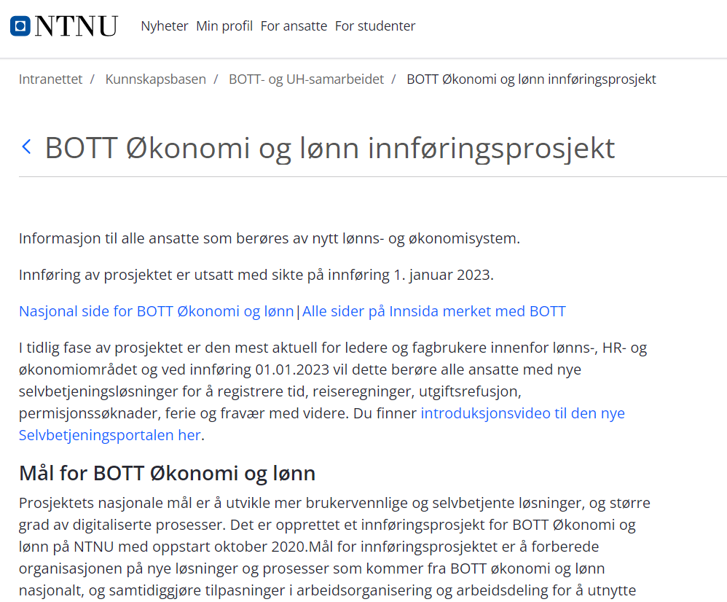
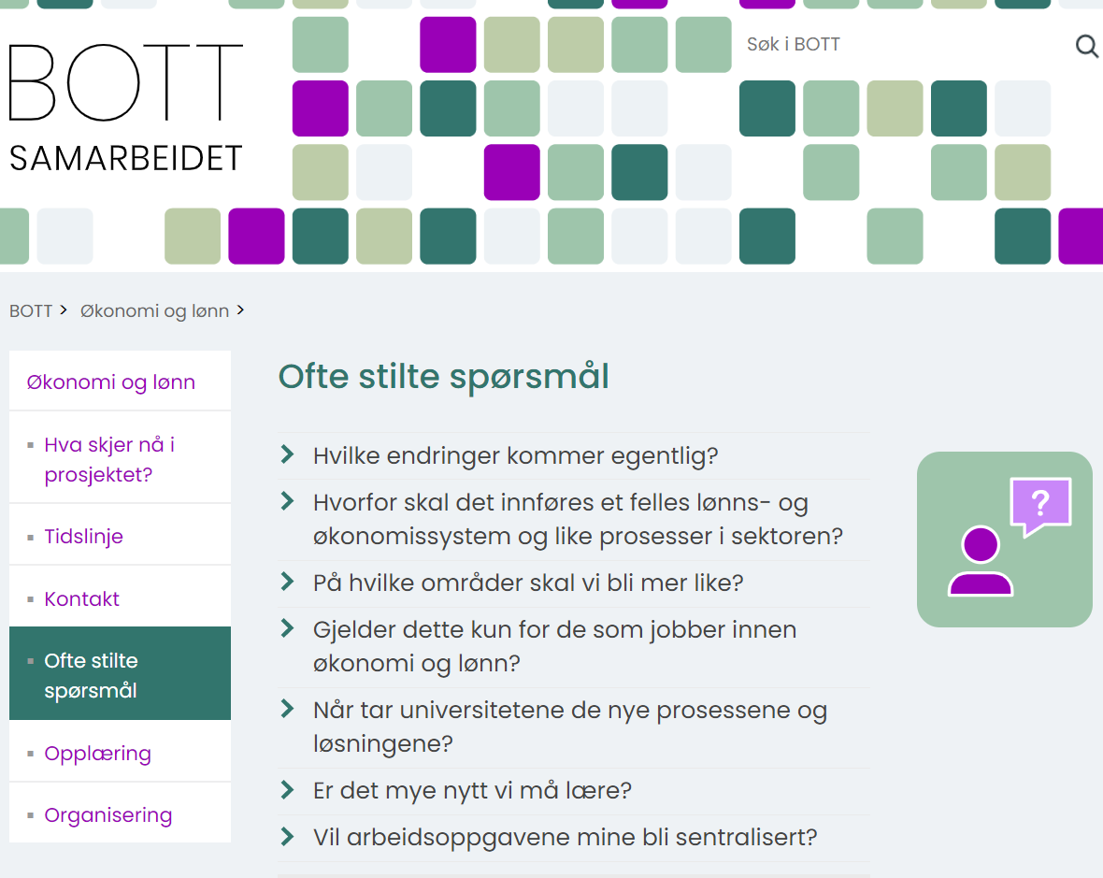
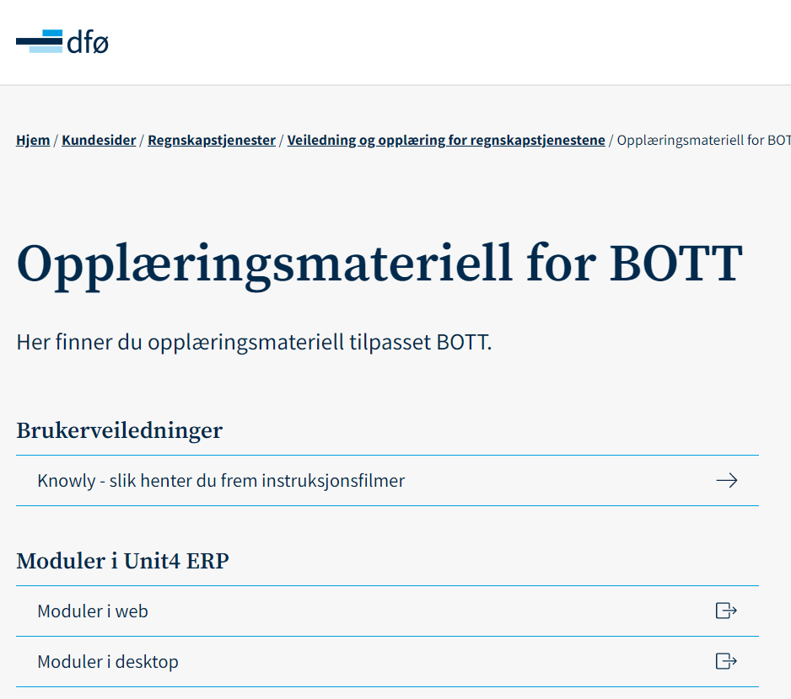
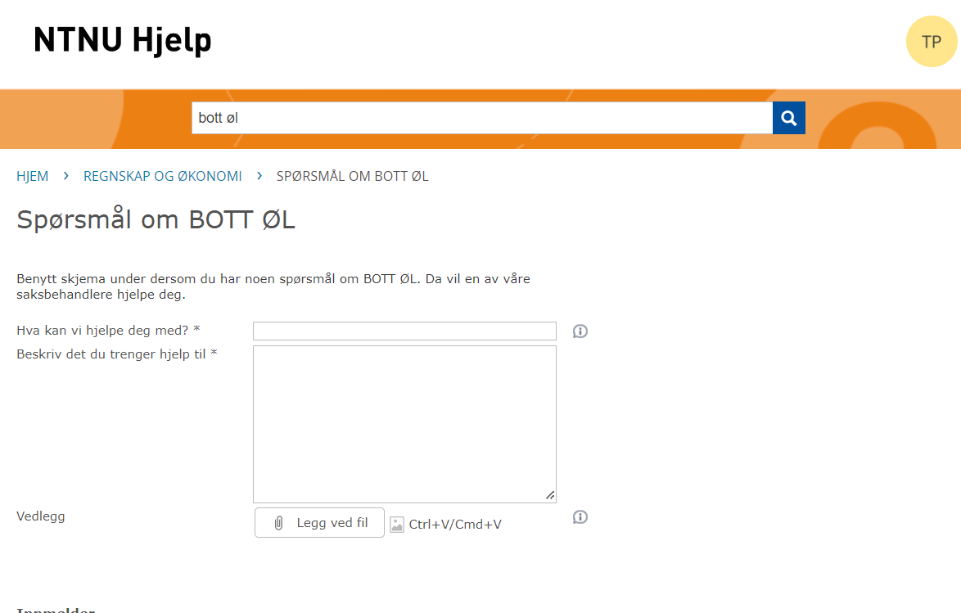
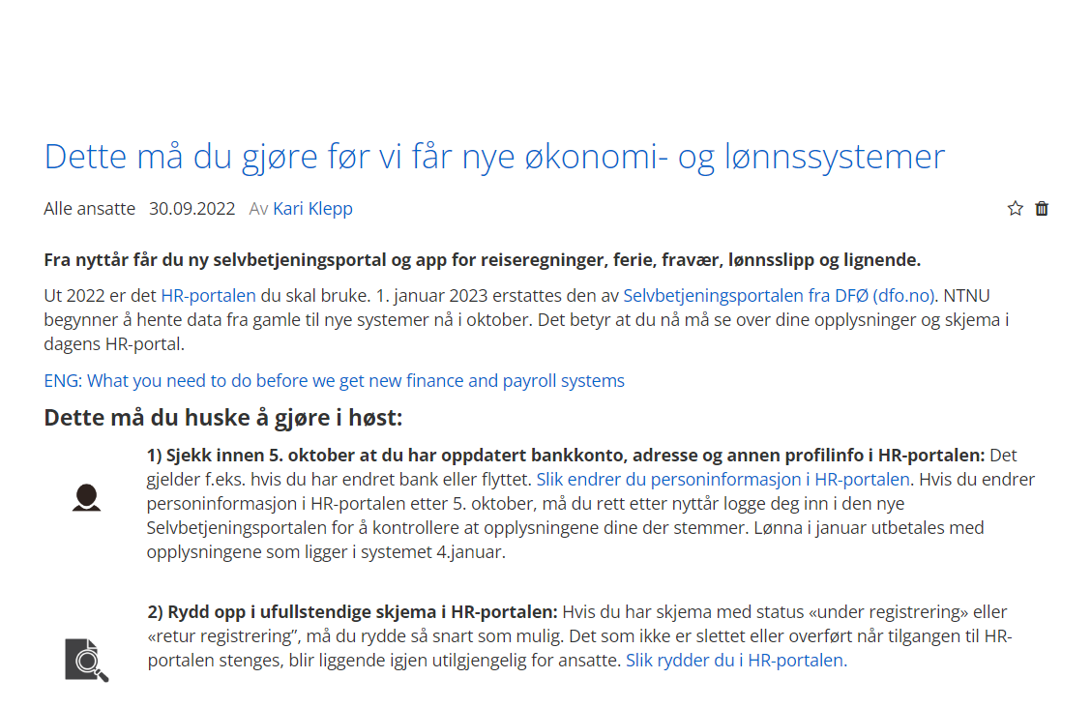
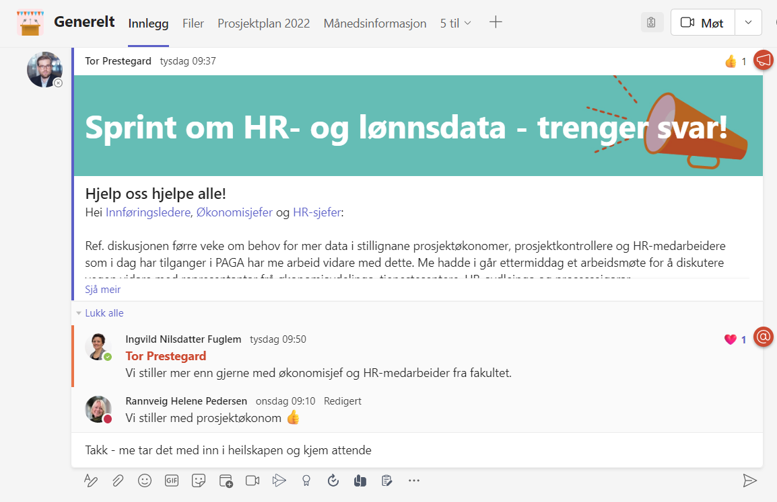
Hvor finner jeg meir om prosjektet?
s.ntnu.no/bott-ol
Bott-samarbeidet.no
DFØs opplæringssider
Innførings-Teams
NTNU Hjelp
Innsida

Slide 18
Tor
Husk: Vi må være ledere i innføringen av BOTT ØL
Anerkjenn at endring krever innsats og er utfordrende
Ta eierskap til de beslutninger som er tatt og aktiviteter som pågår - vi skal få til BOTT ØL
Håndter usikkerhet og bekymringer med åpne kanaler og dører

Slide 19
Agenda
Praktisk informasjon
Velkommen
Mål for møtet
Status prosjekteier
BOTT ØL Innføring
Spørsmål og innspill til BOTT ØL
NTNU Sak
Spørsmål og innspill til NTNU Sak
Avslutning

Slide 20
Menti.com
Kode:
52378001

Slide 21
Agenda
Praktisk informasjon
Velkommen
Mål for møtet
Status prosjekteier
BOTT ØL Innføring
Spørsmål og innspill til BOTT ØL
NTNU Sak
Spørsmål og innspill til NTNU Sak
Avslutning

Slide 22
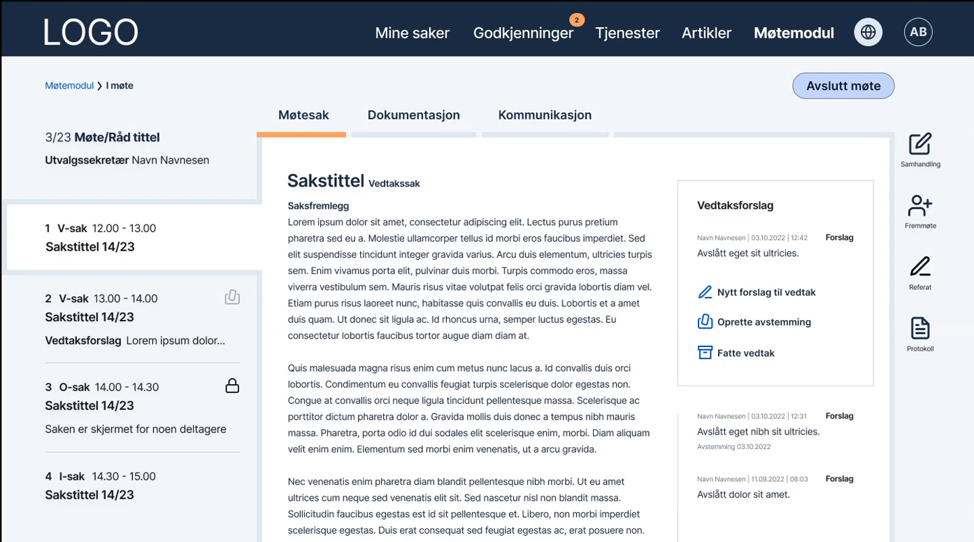
Utvikling i UH Sak går fremover – arbeid med Styre, råd og utvalg har startet
OBS! Skisser fra pågående utvikling
Mer innhold kommer etter ny demo 7. oktober
Utvikling pågår til januar 2023
Følg med på: https://s.ntnu.no/ntnusak

Slide 23
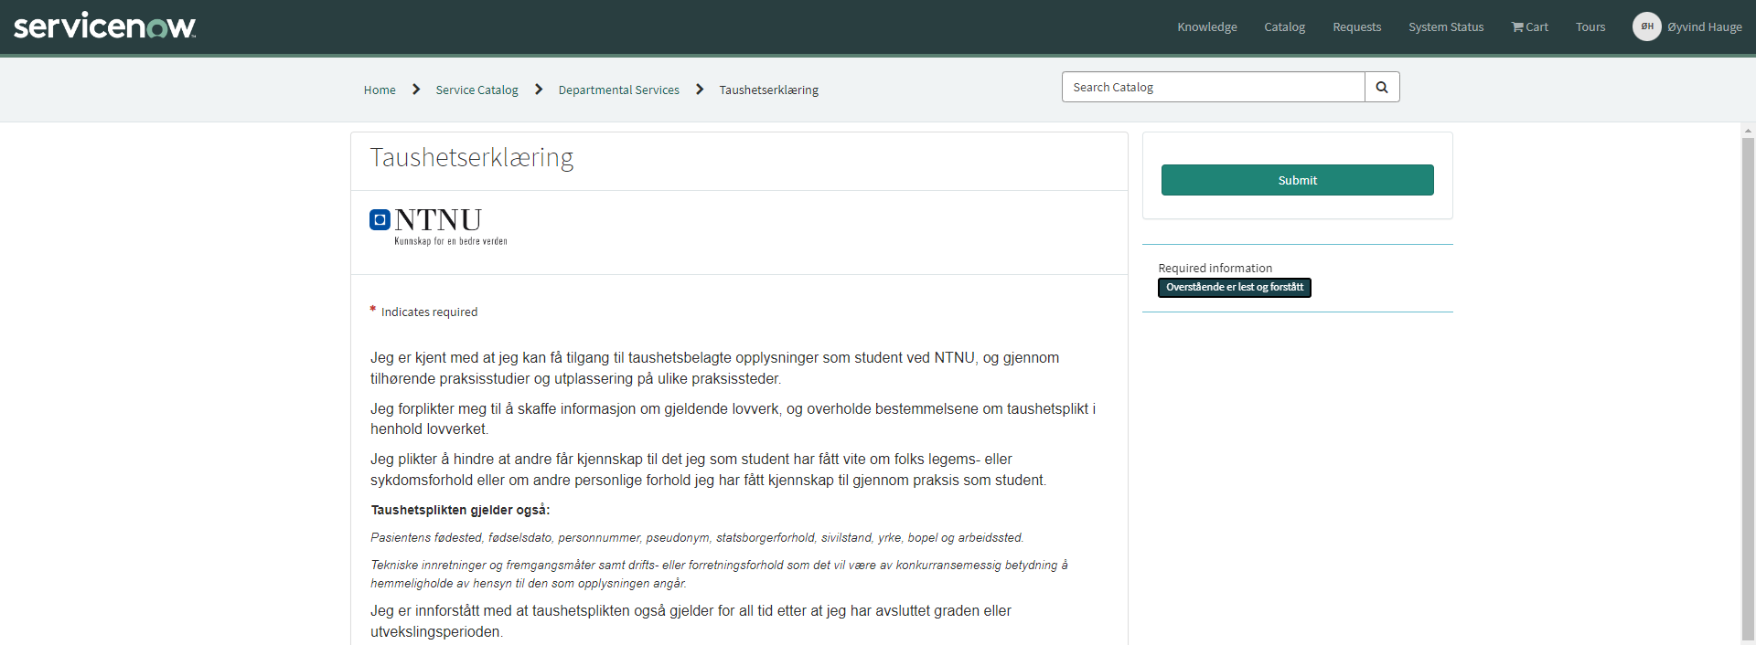
NTNU er også i gang med egen utvikling for å erstatte prosesser i ePhorte
OBS! Tidlig arbeids-utkast

Slide 24
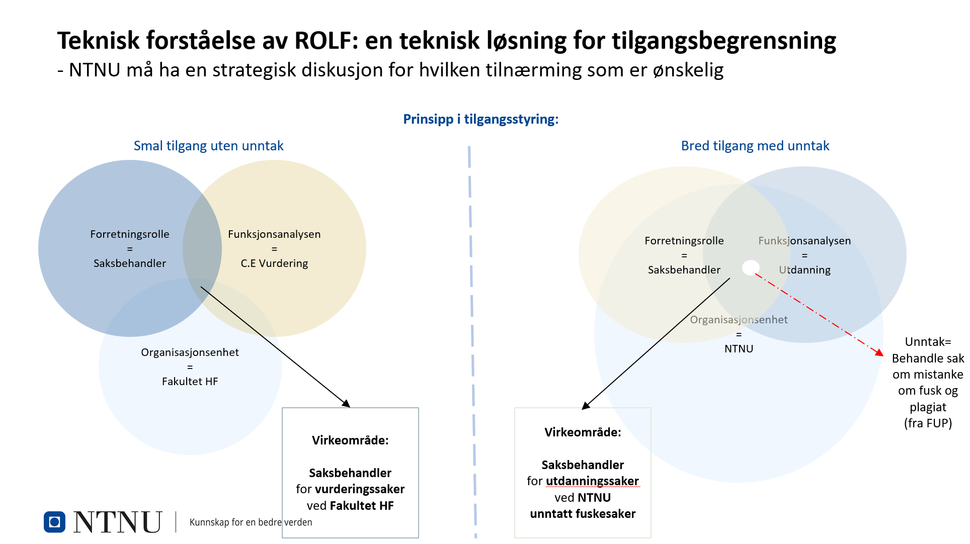
Forberedelser med involvering av fagspesialister
Notes:
Opplæring hentet fra: https://studntnu.sharepoint.com/sites/o365_BOTTSAInnforing/Delte%20dokumenter/General/M%C3%B8ter/Innf%C3%B8ringsledere/2022-09-08/Innf%C3%B8ringslederm%C3%B8te%2008.09.pptx?web=1

Slide 25
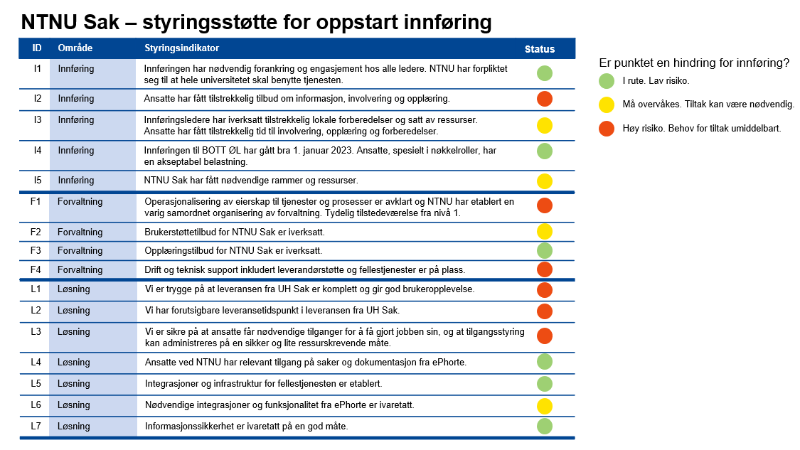
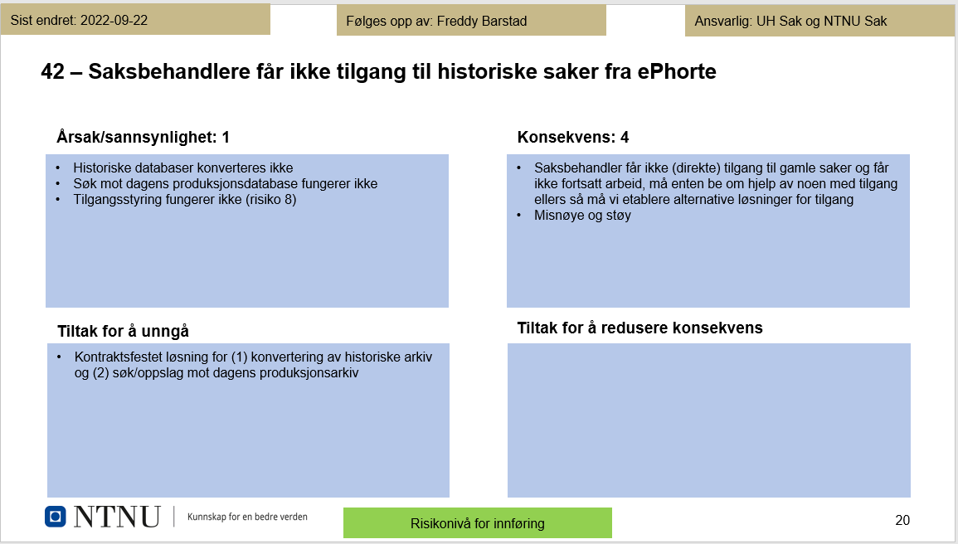
Trygg drift ved oppstart - kontroll på usikkerhet

Slide 26
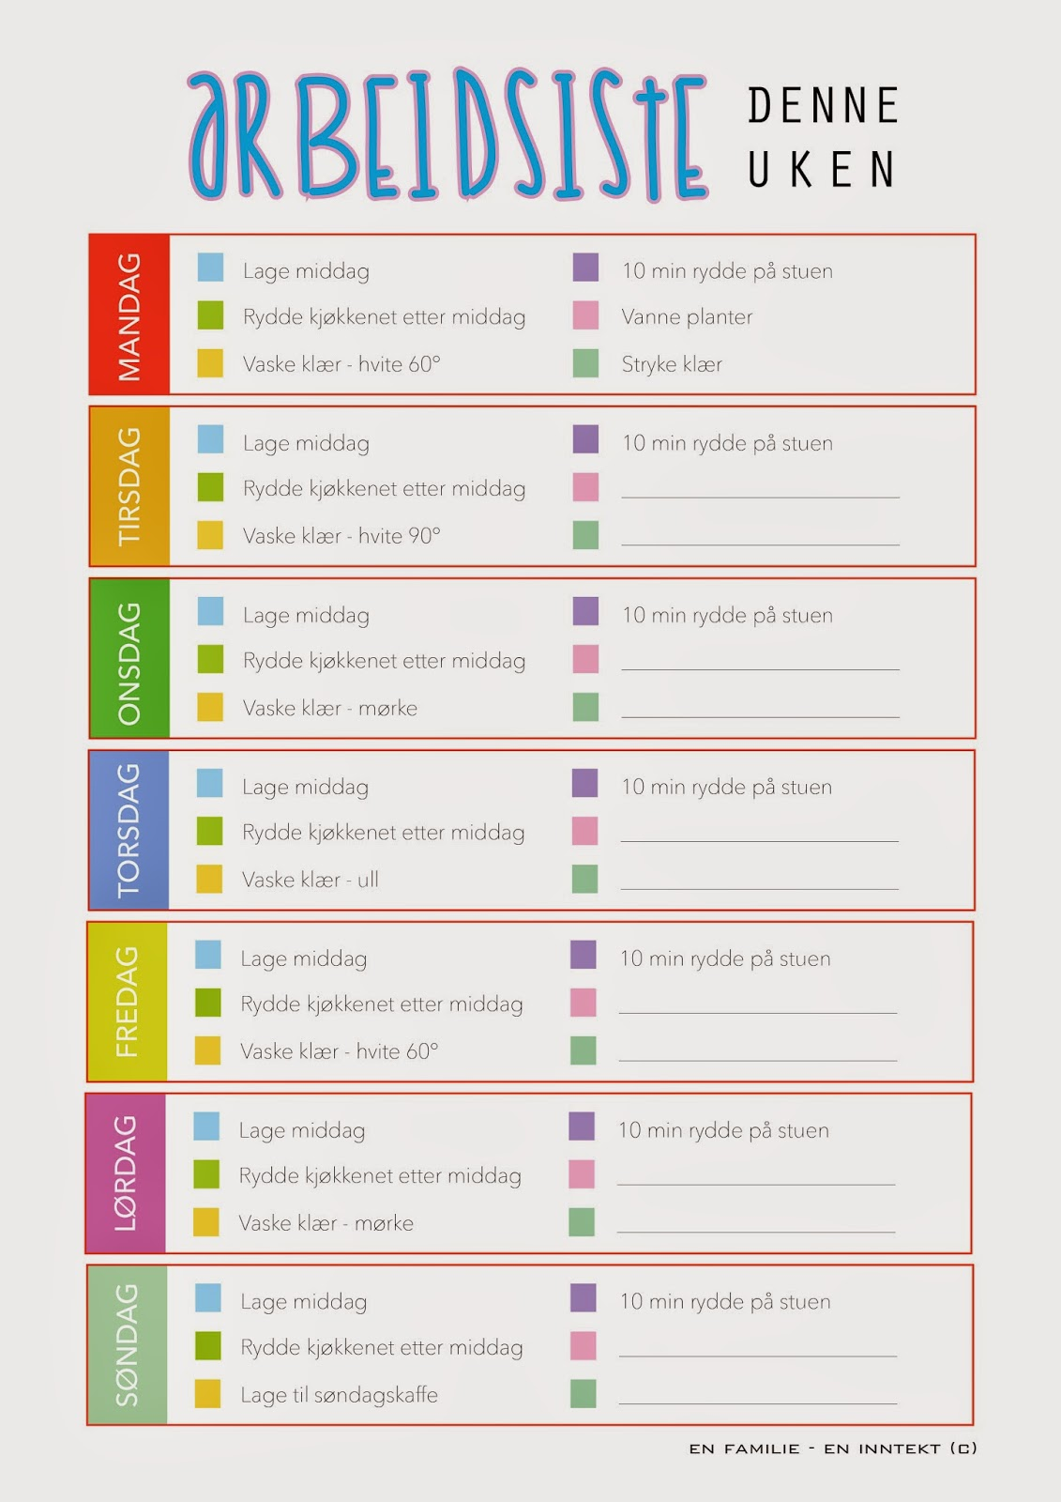
Forberedelser til oppstart – planer og oppgaver
Økt fokus på mer detaljerte planer og aksjoner frem mot innføring
Dilemma at det er en del ting vi ikke vet
Oppgaver og momenter som vil berøre dere
Saker
Avslutning og rydding
Fortsette arbeid i nytt verktøy
Organisering av saker vil være noe annerledes
Opplæring
Tilgangsbestilling
Endringsledelse i egen organisasjon
Ivareta den enkelte ansatte
«Fartshumper»?

Slide 27
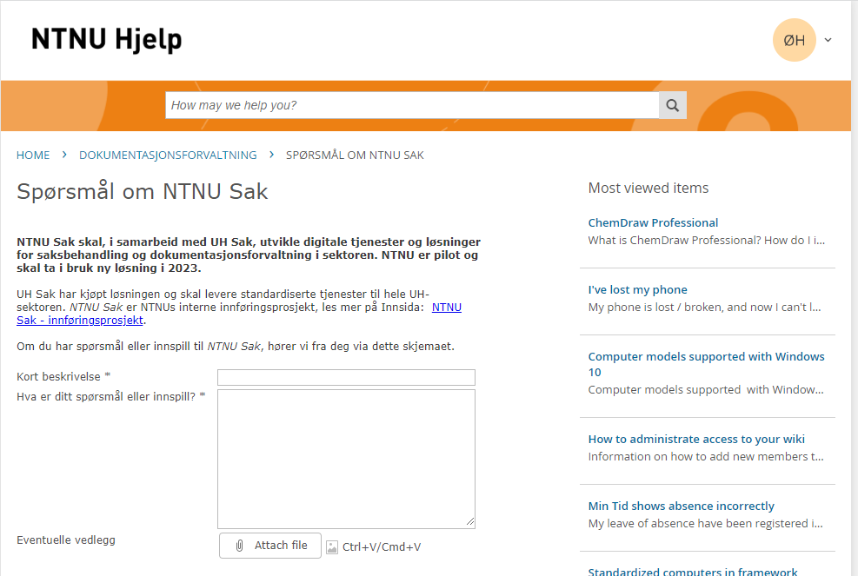
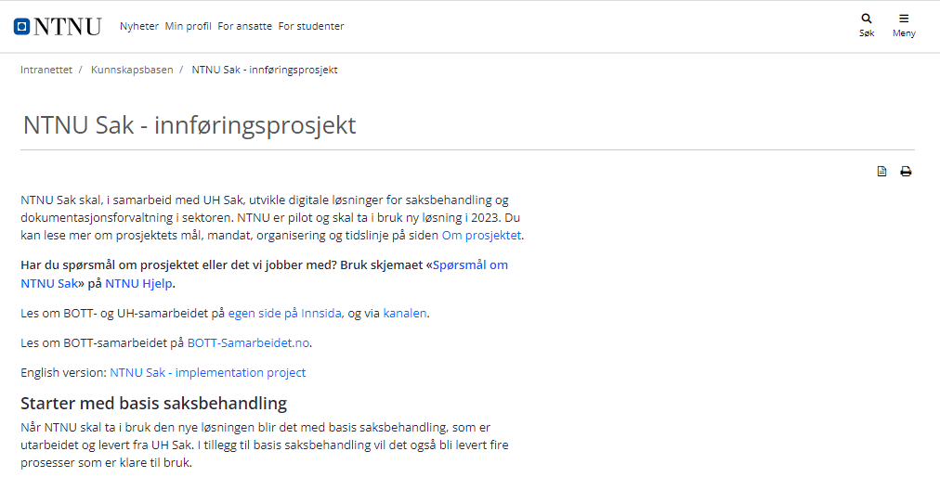
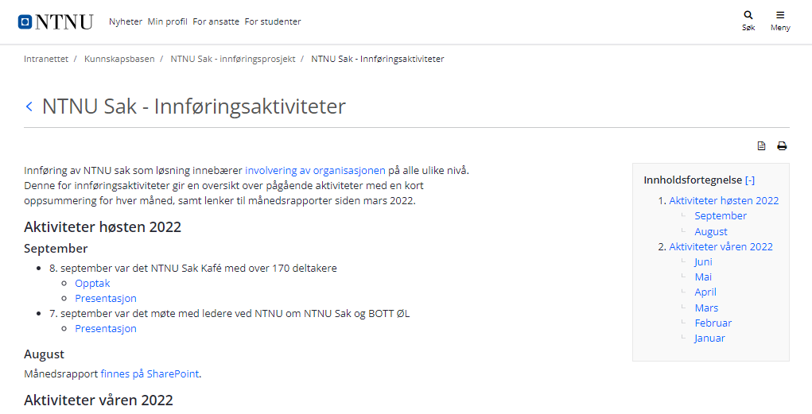
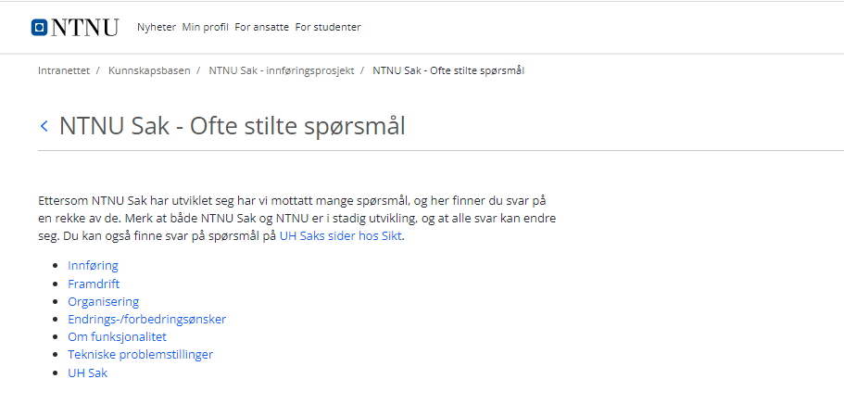
Oppsøk informasjon eller ta kontakt
Nettsidene finnes på: https://s.ntnu.no/ntnusak

Slide 28
Agenda
Praktisk informasjon
Velkommen
Mål for møtet
Status prosjekteier
BOTT ØL Innføring
Spørsmål og innspill til BOTT ØL
NTNU Sak
Spørsmål og innspill til NTNU Sak
Avslutning

Slide 29
Menti.com
Kode: 54796771

Slide 30
Agenda
Praktisk informasjon
Velkommen
Mål for møtet
Status prosjekteier
BOTT ØL Innføring
Spørsmål og innspill til BOTT ØL
NTNU Sak
Spørsmål og innspill til NTNU Sak
Avslutning

Slide 31
Takk for deltakelsen!

